Slide 1
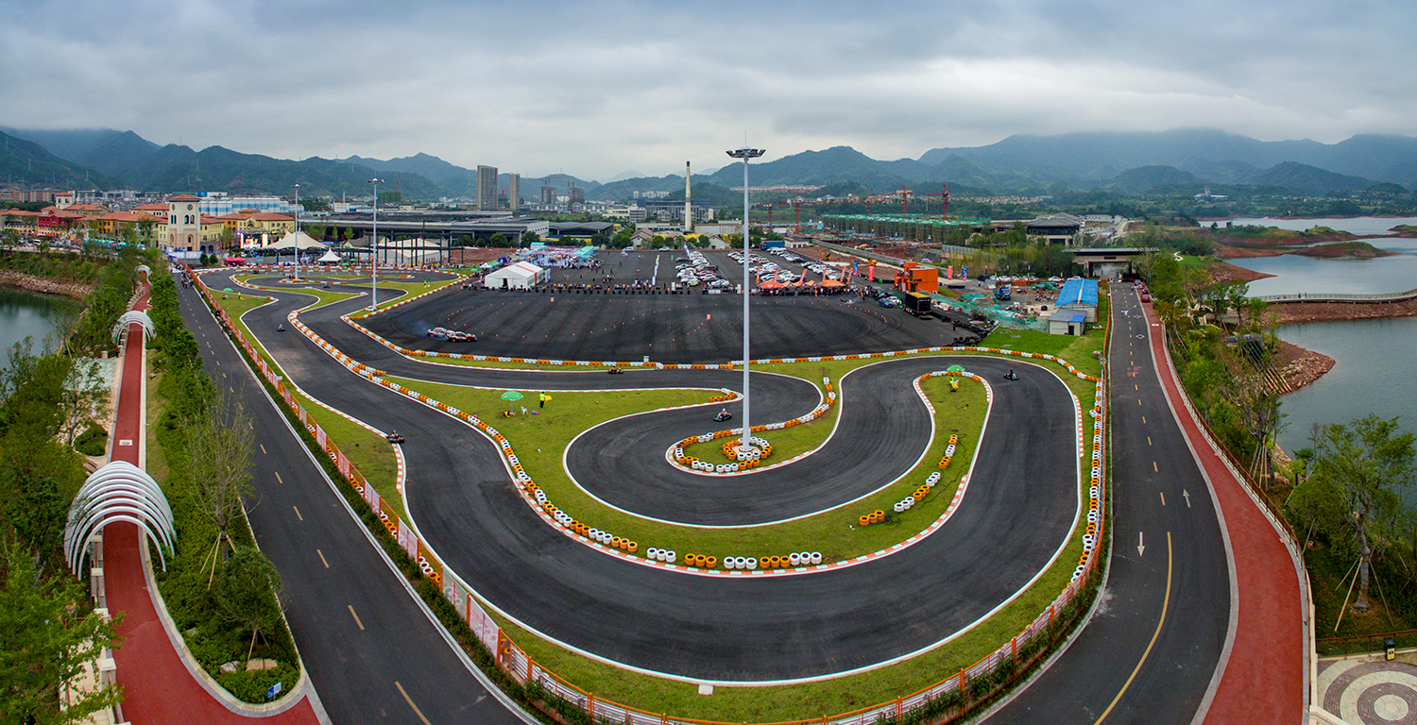
杭州千岛湖燃擎试驾场地
杭州千岛湖燃擎试驾场地，位于5A级千岛湖景区。占地50000平，全封闭，270度湖景，距杭黄高速千岛湖入口5分钟车程.

Slide 2
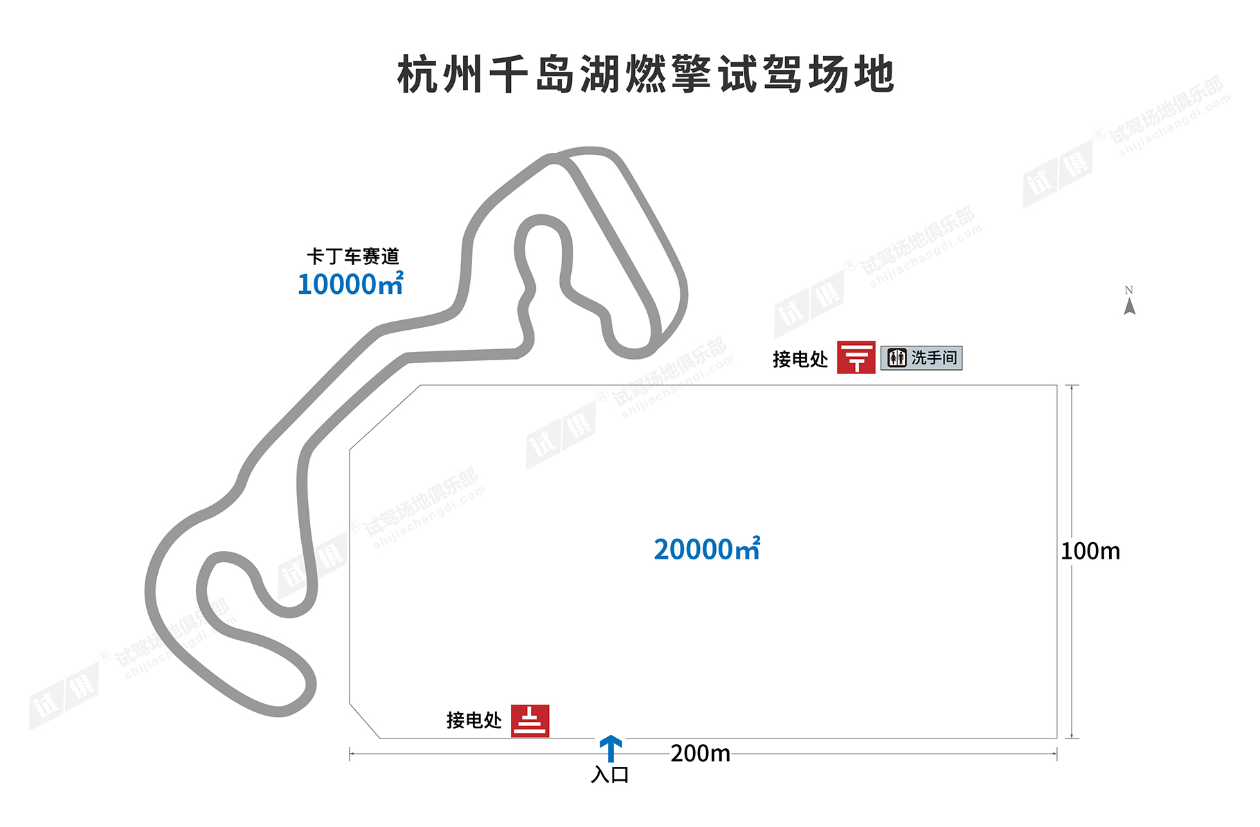
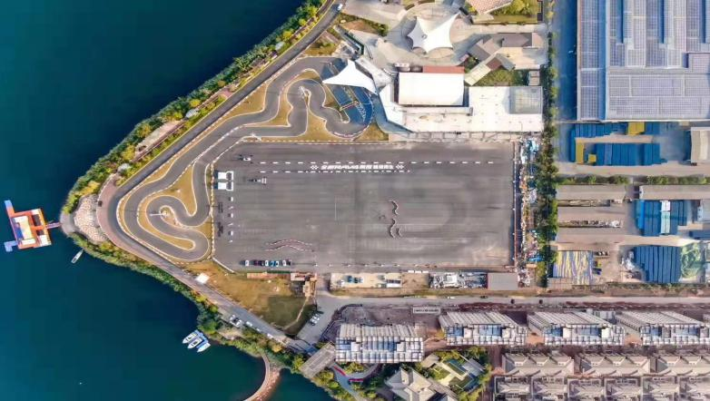
场地费用：6万/天
场地面积：长200m 宽100m 10000平卡丁赛道
柏油地面 全封闭
供电供水：380v/100kw 固定洗手间 方便接水
配套设施：停车位 夜间照明

Slide 3
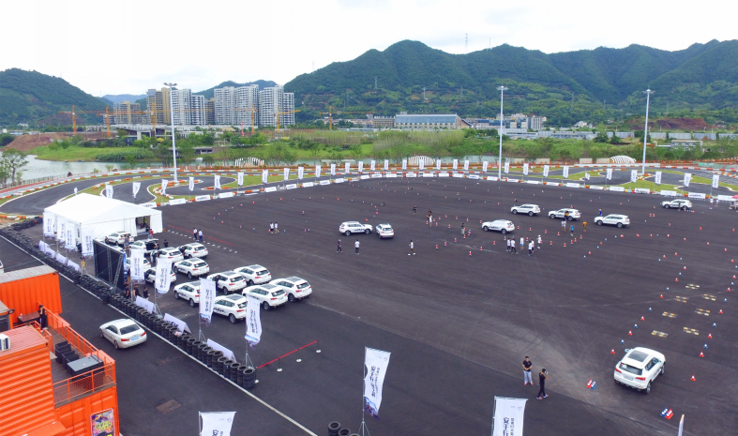
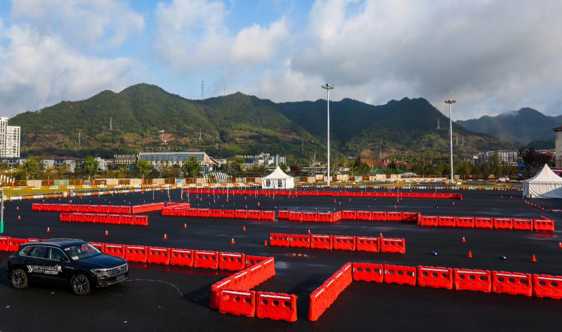
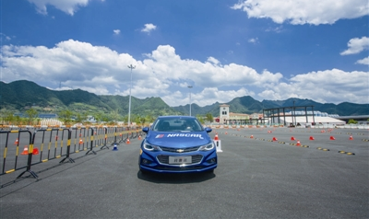
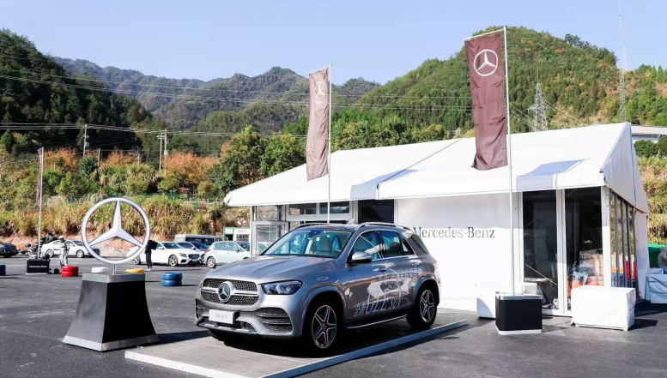
“7”项全能！燃擎场地试驾哈弗H7
进口大众试驾会
全新科鲁兹王者挑战赛
一汽丰田RAV4试驾会
进口大众试驾会
梅赛德斯-奔驰品鉴会

